Slide 1
Computação Gráfica
Pipeline Gráfico & Shaders 1

Slide 2
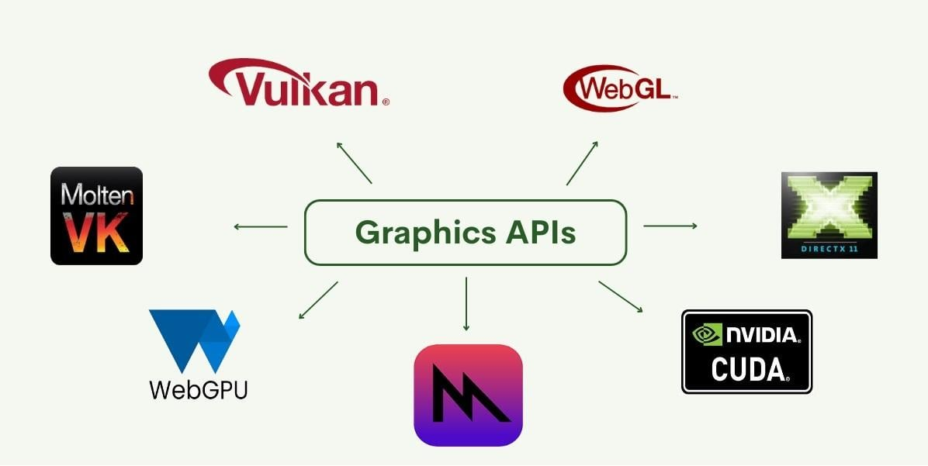

Pipeline de Rasterização

Slide 3
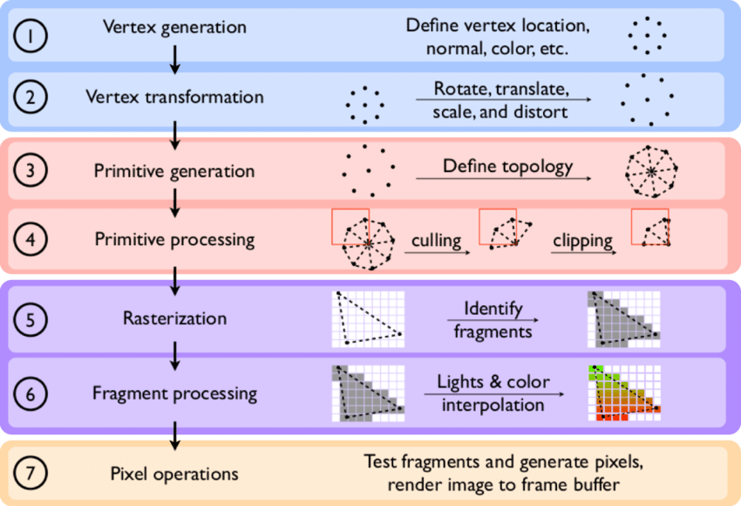
Pipeline de Rasterização

Slide 4
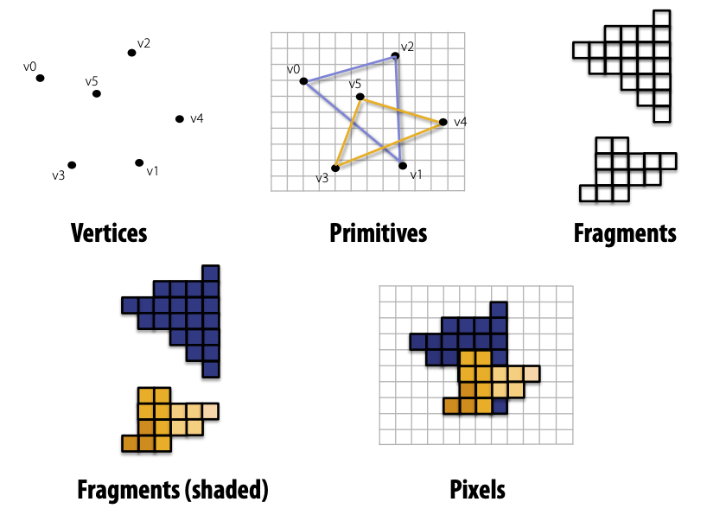
Entidades na Pipeline

Slide 5
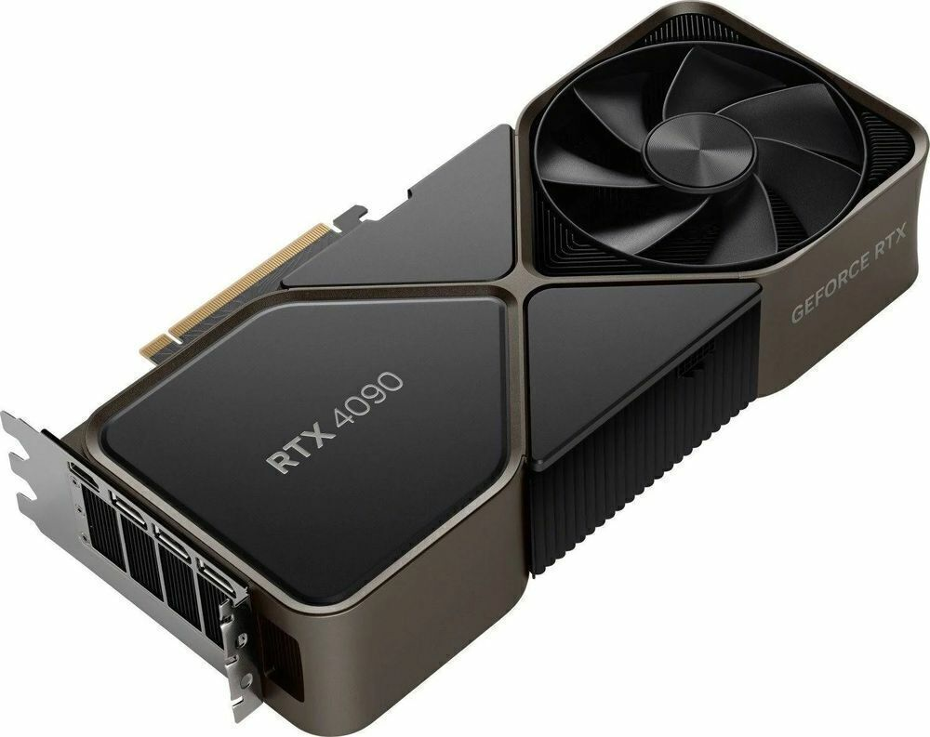
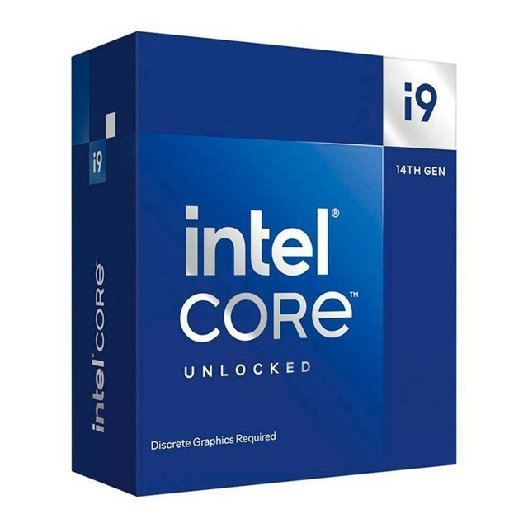
Implementações de Pipelines Gráficos : GPUs
Tudo poderia ser feito em CPU, porém, mais lento.
Mais intuitivo/otimizado.
Simulações em tempo real.
32 threads
16.384 CUDA cores

Slide 6
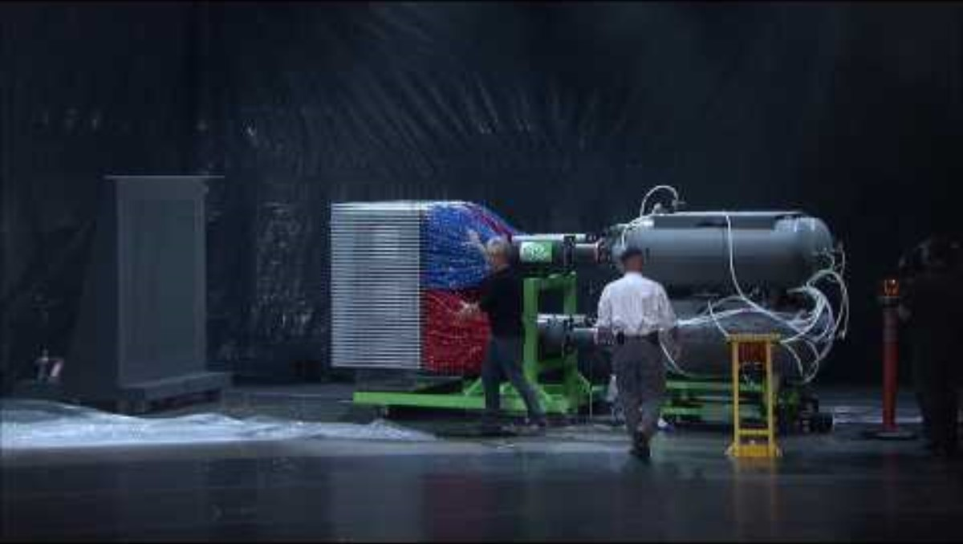
Implementações de Pipelines Gráficos : GPUs
https://youtu.be/-P28LKWTzrI

Slide 7
Papel da CPU
A CPU é responsável por enviar os dados para a GPU, gerenciar o pipeline gráfico e memória (Buffers).
Controla o que a GPU vai renderizar pois cuida do movimento de objetos e players em uma cena.
Detecção de colisões (na maioria das vezes)
Culling de objetos, escolha de LOD.
Mais otimizada para certas operações.
Outros papéis mais intuitivos: Comunicação multiplayer, áudios e sons.

Slide 8
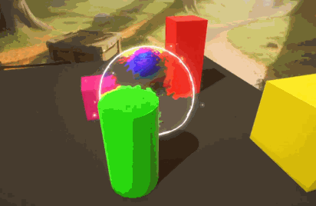

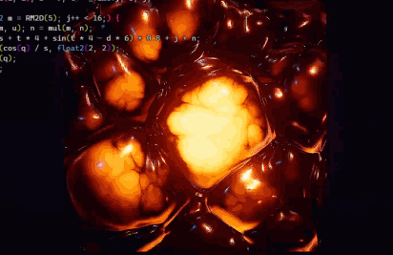


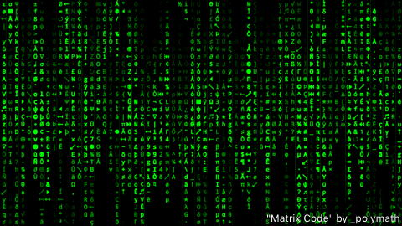
O que são shaders?
Códigos feitos para atuar em GPU, geralmente com ênfase visual.

Slide 9
Shaders
Linguagens para shaders mais populares são:
OpenGL Shading Language (GLSL)
High-Level Shading Language (HLSL)
WebGPU Shading Language (WGSL)

Slide 10
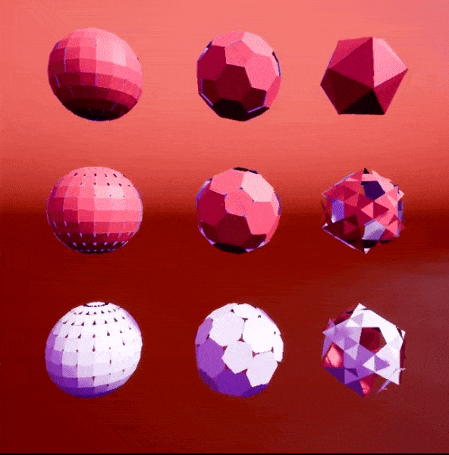
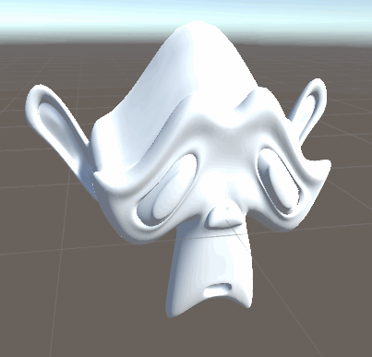
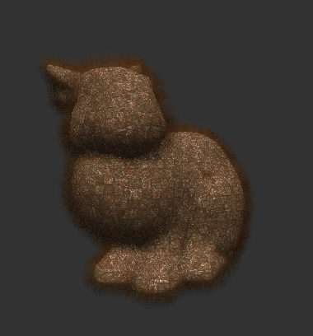
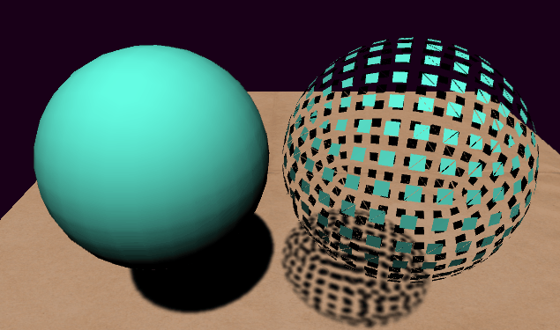
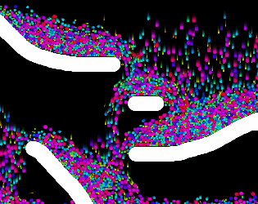
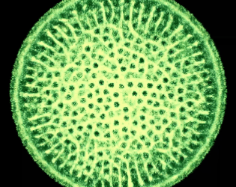
Tipos de shaders
Vertex: Transforma vértices dos objetos, gerando transformações e efeitos visuais.
Fragment/Pixel: Retorna a cor de cada pixel na tela com base nas informações recebidas do vertex shader ou de variáveis personalizadas.
Geometry: Opera sobre primitivas geométricas (pontos, linhas, triângulos) adicionando ou removendo vértices, gerando novas primitivas e realizando outras operações que modificam a geometria.
Compute: Vamos ver em Raytracing & Raymarching

Slide 11
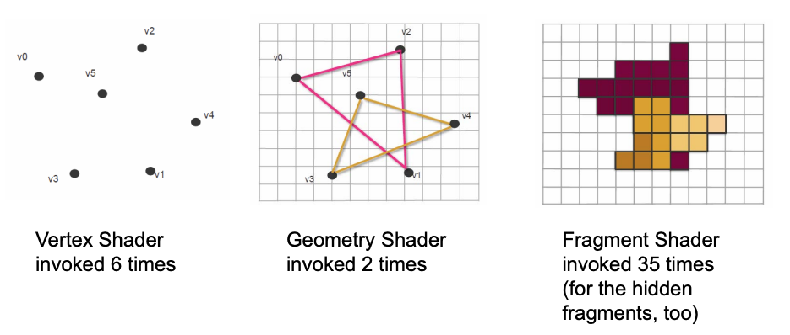
Como os Shaders são invocados
Vertex Shader
invocado 6 vezes
Fragment Shader
invocado 35 vezes
(para os fragmentos ocultos também)
fonte: https://eclass.aueb.gr/modules/document/file.php/INF143
Notes:
https://eclass.aueb.gr/modules/document/file.php/INF143/%CE%94%CE%B9%CE%B1%CE%BB%CE%AD%CE%BE%CE%B5%CE%B9%CF%82%20%CE%BC%CE%B1%CE%B8%CE%AE%CE%BC%CE%B1%CF%84%CE%BF%CF%82%20%28slides%29/ComputerGraphics-The_GPU.pdf

Slide 12
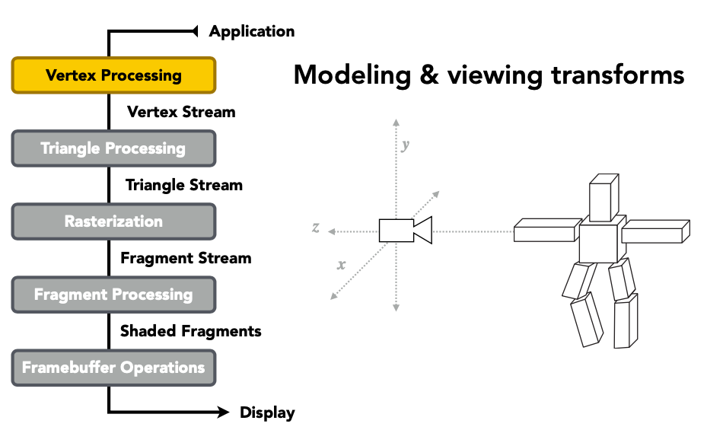
Transformações Geométricas e Visualização

Slide 13
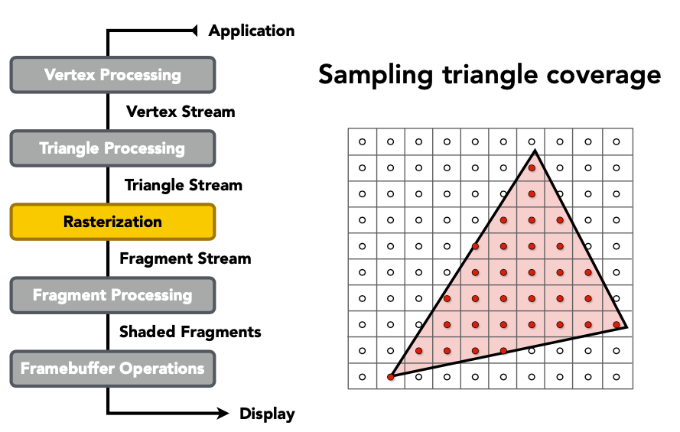
Amostrando os Triângulo

Slide 14
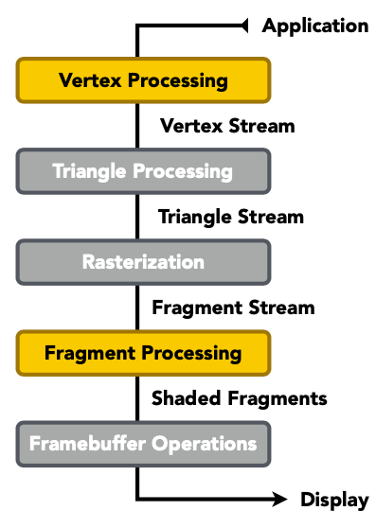
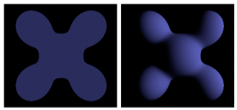
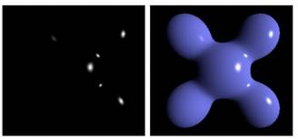
Avaliando a Função de Shading

Slide 15
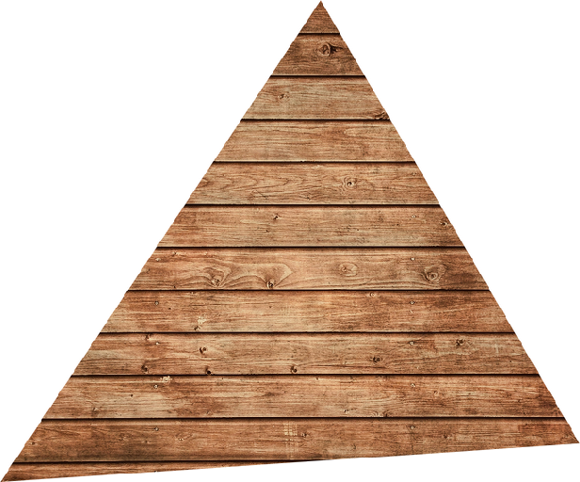
Mapeamento de Texturas

Slide 16
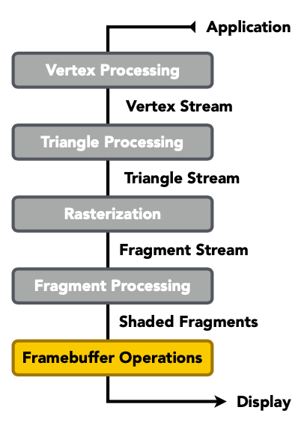
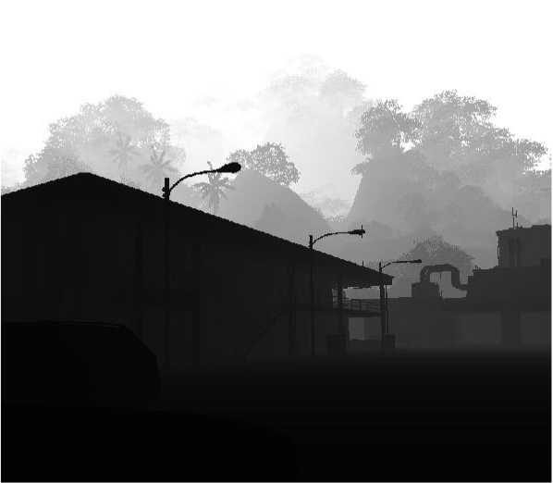
Teste de Visibilidade do Z-Buffer

Slide 17

Objetivo: Cenas 3D complexas em tempo real
Centenas de milhares a milhões de triângulos em uma cena
Cálculos complexos de vértices e fragmentos nos shaders
Alta resolução (2-4 megapixels + supersampling)
30-60 quadros por segundo (ainda mais alto para VR)
Unrecord - Official Early Gameplay Trailer

Slide 18
Shaders Programáveis
Estágios de processamento de vértice e fragmento do programa Descrever a operação para um único vértice (ou fragmento)
Exemplo de programa de shader em GLSL
uniform sampler2D myTexture;
uniform vec3 lightDir;
varying vec2 uv;
varying vec3 norm;
void diffuseShader() {
vec3 kd;
kd = texture(myTexture, uv);
kd *= clamp(dot(-lightDir, norm), 0.0, 1.0);
gl_FragColor = vec4(kd, 1.0);
}
A função é executada uma vez por fragmento.
Exibe a cor da superfície na posição de amostra da tela do fragmento atual.
Este shader executa uma pesquisa de textura para obter a cor do material da superfície no ponto e, em seguida, executa um cálculo de iluminação difusa.

Slide 19
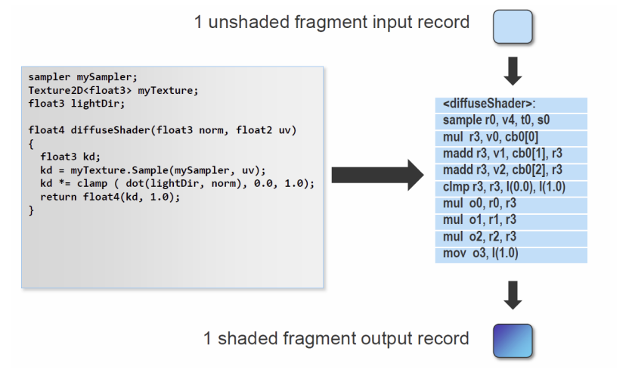
Compilação de um Shader
1 fragmento de entrada não processado
1 fragmento de saída processado
fonte: https://eclass.aueb.gr/modules/document/file.php/INF143

Slide 20
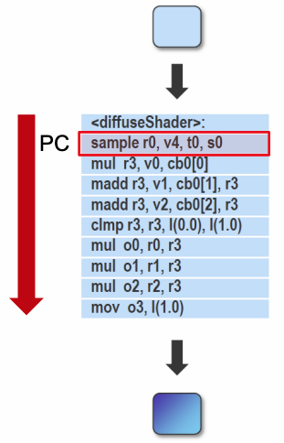
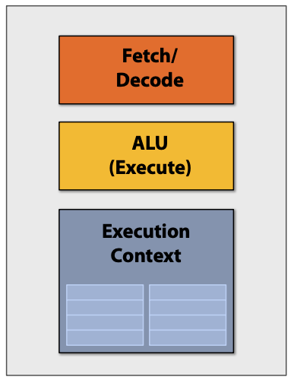
Mapeamento do Shader no HW
Execute o Shader em um único core:

Slide 21
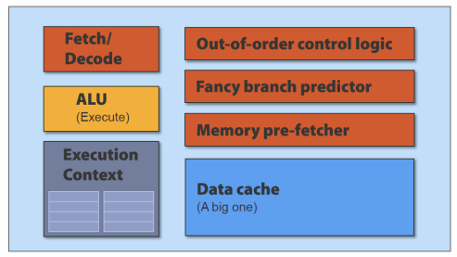
Mapeamento do Shader no HW
Um core de CPU
Otimizado para acesso de baixa latência aos dados em cache
Lógica de controle para execução fora de ordem e especulativa
Grande cache L2

Slide 22
Reduzindo os Cores
Um core de GPU
Otimizado para computação paralela de dados
Arquitetura tolerante à latência de memória
Mais cálculos por mais transistores em ALUs
Redução dos circuitos principais de controle

Slide 23
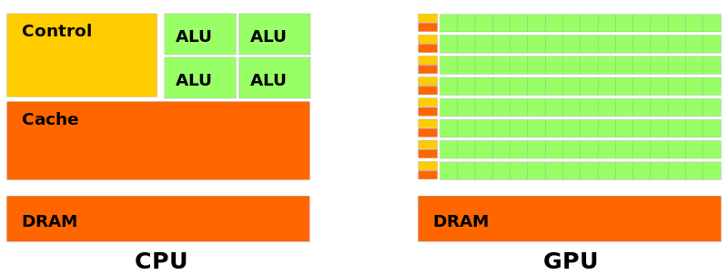
GPU architecture

Slide 24
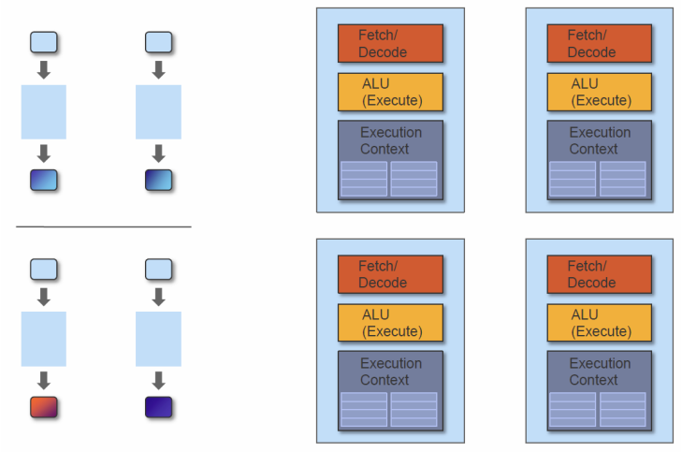
Múltiplas Threads

Slide 25
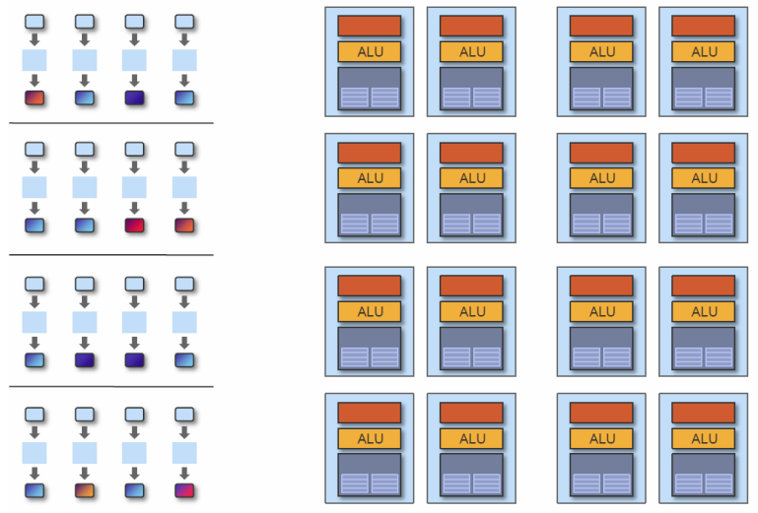
GPUs com muitos Cores
16 cores = 16 fluxos de instruções simultâneos

Slide 26
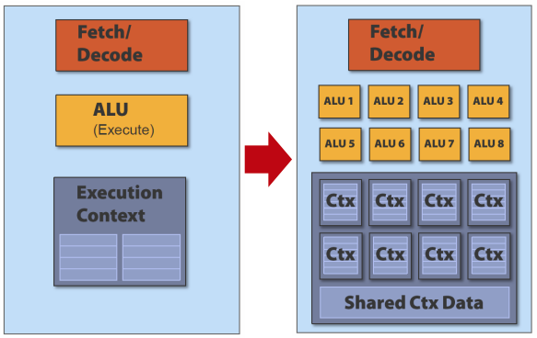
Múltiplos dados (SIMD)
Shaders são inerentemente executados muitas vezes, repetidas vezes em vários registros de seus fluxos de dados de entrada.
Amortize o custo / complexidade do gerenciamento de instruções para várias ALUs.
Compartilhe a unidade de instrução.

Slide 27
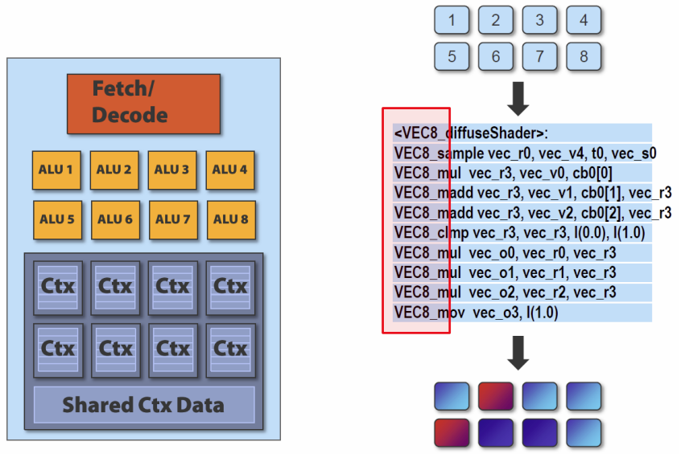
SIMD Cores: Vectorized Instruction Set

Slide 28
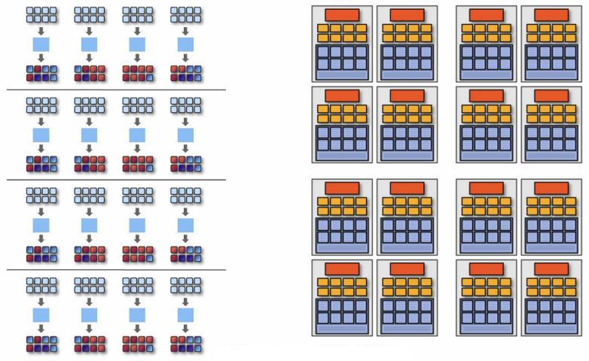
Adicionando tudo: vários núcleos SIMD
Neste exemplo: 128 dados processados simultaneamente
16 cores = 128 ALUs = 16 fluxos de instruções simultâneos

Slide 29
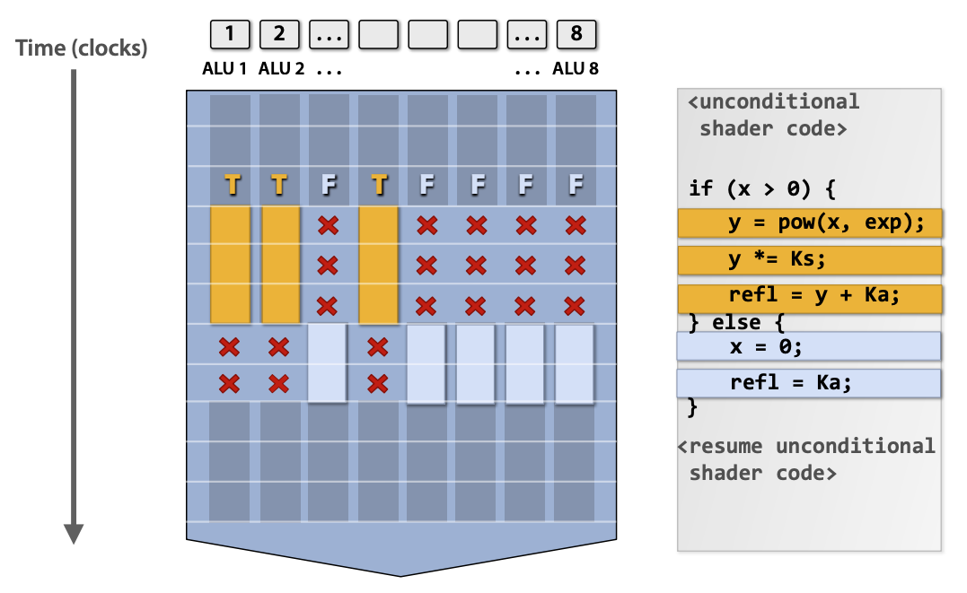
Condicionais / Branches

Slide 30
Introdução a Shaders (GLSL)
Um típico Shader tem a seguinte estrutura:
#version numero_da_versão
in type nome_da_variável_de_entrada;
in type nome_da_variável_de_entrada;
out type nome_da_variável_de_saída;
uniform type nome_do_uniform;
void main() { // processa as entrada(s) e faz algo gráfico
...
// pega as coisas processadas e coloca em variáveis de saída
out_variable_name = weird_stuff_we_processed;
}
Referência: https://learnopengl.com/

Slide 31
Uniforms
Uniforms são valores globais que podem ser acessados em qualquer shader do pipeline gráfico. Contudo você tem de declarar ele antes de usar.
#version 330 core
layout (location = 0) in vec3 position;
layout (location = 1) in vec3 normal;
out vec3 bNormal;
uniform mat4 model;
uniform mat4 view;
uniform mat4 projection;
void main() {
// Invertendo a transformação para normal
bNormal = mat3(transpose(inverse(model))) * normal;
// Aplicando transformações em cada vértice
gl_Position = projection * view * model * vec4(position, 1.0);
}

Slide 32

Uniforms
...
# Código OpenGL
glUniform3fv(uniforms[”color"], [1.0, 1.0, 0.0])
#version 330 core
uniform vec3 color;
out vec4 FragColor;
void main() {
FragColor = vec4(color, 1.0);
}
Qual seria o resultado?

Slide 33
In e Outs
Podemos especificar se as variáveis são para a entrada de dados, ou saída de dados. Isso é importante para, por exemplo, passar o valor de um shader no pipeline para outro.
Pode ser usado para receber os dados dos vértices (vertex shader) ou para definir o valor da cor final do pixel (fragmente shader)
#version 330 core
in vec4 vertexColor;
out vec4 FragColor;
void main() {
FragColor = vertexColor;
}

Slide 34
In e Outs
#version 330 core
layout (location = 0) in vec3 position;
out vec3 bColor;
void main() {
gl_Position = vec4(position, 1.0);
bColor = vec3( 1.0, 1.0, 0.0);
}
#version 330 core
in vec4 bColor;
out vec4 FragColor;
void main() {
FragColor = bColor;
}
Qual seria o resultado?

Slide 35
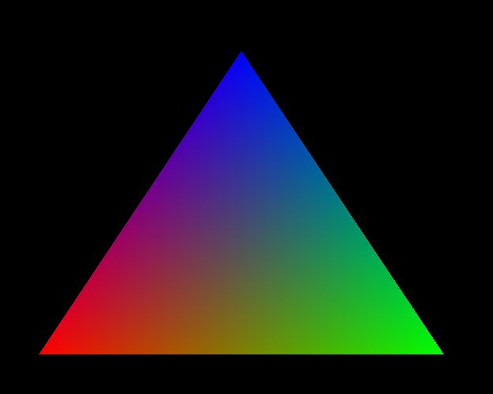
In e Outs
#version 330 core
layout (location = 0) in vec3 position;
out vec3 bColor;
void main() {
gl_Position = vec4(position, 1.0);
if(gl_VertexID == 0) bColor = vec3(1.0, 0.0, 0.0);
if(gl_VertexID == 1) bColor = vec3(0.0, 1.0, 0.0);
if(gl_VertexID == 2) bColor = vec3(0.0, 0.0, 1.0);
}
#version 330 core
in vec4 bColor;
out vec4 FragColor;
void main() {
FragColor = bColor;
}
Qual seria o resultado?

Slide 36
Algumas das principais funções
Função | Descrição
genType abs(genType α) | Retorna valor absoluto de α, ou seja, α ou -α se α < 0;
genType sign(genType α) | Retorna: -1 para α < 0 0 para α = 0 1 para α > 0
genType floor(genType α) | Retorna um inteiro menor ou igual a α
genType ceil(genType α) | Retorna um inteiro maior ou igual a α
genType mod(genType α, float β) genType mod(genType α, genType β) | Retorna o resto da divisão α por β
genType min(genType α, float β) genType min(genType α, genType β) | Retorna α quando α < β Retorna β quando β < α
genType max(genType α, float β) genType max(genType α, genType β) | Retorna α quando α > β Retorna β quando β > α
genType clamp(genType α, float β, float δ) genType clamp(genType α, genType β, genType δ) | Retorna: α quando β < α < δ β quando α > β δ quando α > δ
genType mix(genType α, float β, float δ) genType mix(genType α, genType β, float δ) | Retorna a interpolação linear de α e β, ou seja, α + δ(β - α)
genType step(float limit, genType α) genType step(genType limit, genType α) | Retorna 0 quando α < limit Retorna 1 quando α >= limit
genType smoothstep(float α0, float α1, genType β) genType smoothstep(genType α0, genType α1, genType β) | Retorna 0 quando β < α0 Retorna 1 quando β > α1; Retorna a interpolação de Hermite quando α0 < β < α1
https://relativity.net.au/gaming/glsl/Built-inCommonFunctions.html

Slide 37
Algumas das principais funções
Função | Descrição
genType pow(genType x, genType y) | Retorna valor de x elevado a y
float dot(genType x, genType y) | Retorna o produto escalar dos vetores x e y
vec3 cross(vec3 x, vec3 y) | Retorna o produto vetorial dos vetores x e y
float length(genType x) | Retorna o comprimento (magnitude) do vetor x
genType normalize(genType v); | Retorna o vetor v normalizado
Obs: genType indica que o dado pode ser do tipo: float, vec2, vec3 ou vec4.

Slide 38
Funções Trigonométricas
function signature | description
genType radians(genType d) | converts degrees to radians
genType degrees(genType r) | converts radians to degrees
genType sin(genType r) | trigonometric sine function
genType cos(genType r) | trigonometric cosine function
genType tan(genType r) | trigonometric tangent function
genType asin(genType x) | trigonometric arc sine function. Returns a value between -π/2 to π/2. The returned value is undefined if |x| > 1.
genType acos(genType x) | trigonometric arc cosine function. Returns a value between 0 to π/2. The returned value is undefined if |x| > 1.
genType atan(genType x, genType y) | trigonometric arc tangent function of y/x. Returns a value between -π to π. The returned value is undefined if x and y are both 0.
genType atan(genType yx) | trigonometric arc tangent function of yx. Returns a value between -π/2 to π/2.

Slide 39
Funções Exponenciais
function signature | description
genType pow(genType α,genType β) | returns α^{β}. Results are undefined if α < 0 or α = 0 and &beta <= 0.
genType exp(genType α) | returns the natural exponential of a, i.e., e^{α}
genType log(genType α) | returns the natural logarithm of α. If the value returned is β then α = e^{β}
genType exp2(genType α) | returns 2^{α}
genType log2(genType α) | returns the base 2 logarithm of α. If the value returned is β then α = 2^{β}
genType sqrt(genType α) | returns the square root of α i.e., √α. Returned value is undefined if α < 0.
genType inversesqrt(genType α) | returns the inverse of the square root of α i.e., 1/√α. Returned value is undefined if α <= 0.

Slide 40
Funções de Geometria
function signature | description
float length(genType α) | returns the length of a vector α
float distance(genType α genType β) | returns the distance between α and β
float dot(genType α, genType β) | returns the dot product of α and β
vec3 cross(genType α, genType β) | returns the cross product of α and β
genType normalize(genType α) | returns the nomalized vector of α. i.e. α with a length of 1.
vec4 ftransform() | only accessiable to vertex shader this function transforms the incoming vertex just as the OpenGL fixed-functionality transform ( ftransform ). This function can be used to assign a value to gl_Position when no vertex manipulation is intended for the vertex shader.
genType normalize(genType α) | returns the nomalized vector of α. i.e. α with a length of 1.
genType faceforward(genType N, genType I, genType Nref) | If dot(Nref, I) < 0 return N; otherwise return -N

Slide 41
Funções de Relacionamento Vetorial
function signature | description
bvec lessThan(vec α, vec β) | returns component comparsion α < β
bvec lessThan(ivec α, ivec β) | returns component comparsion α < β
bvec lessThanEqual(vec α, vec β) | returns component comparsion α <= β
bvec lessThanEqual(ivec α, ivec β) | returns component comparsion α <= β
bvec greaterThan(vec α, vec β) | returns component comparsion α > β
bvec greaterThan(ivec α, ivec β) | returns component comparsion α > β
bvec greaterThanEqual(vec α, vec β) | returns component comparsion α >= β
bvec greaterThanEqual(ivec α, ivec β) | returns component comparsion α >= β
bvec equal(vec α, vec β) | returns component comparsion α == β
bvec equal(ivec α, ivec β) | returns component comparsion α == β
bvec equal(bvec α, bvec β) | returns component comparsion α == β
bvec notEqual(vec α, vec β) | returns component comparsion α != β
bvec notEqual(ivec α, ivec β) | returns component comparsion α != β
bvec notEqual(bvec α, bvec β) | returns component comparsion α != β
bool any(bvec α) | returns true if any components are true.
bool all(bvec α) | returns true if all components are true.
bvec not(bvec α) | returns the component-wise inverse of each component of α

Slide 42
Outras Funções
function signature | description
mat MatrixCompMult(mat x, mat y) | component-wise mulitplicaiton of matricies.
Principais: cos, sin, fract

Slide 43

Shadertoy
O Shadertoy é uma ferramenta da internet que permite escrever Fragment Shaders direto no navegador.
Alguns Uniforms já são automaticamente fornecidos, e todo o processo de compilação é basicamente instantâneo.
O Shadertoy usa alguns padrões para passar os dados, como no caso a chamada do main(), que é mainImage().

Slide 44
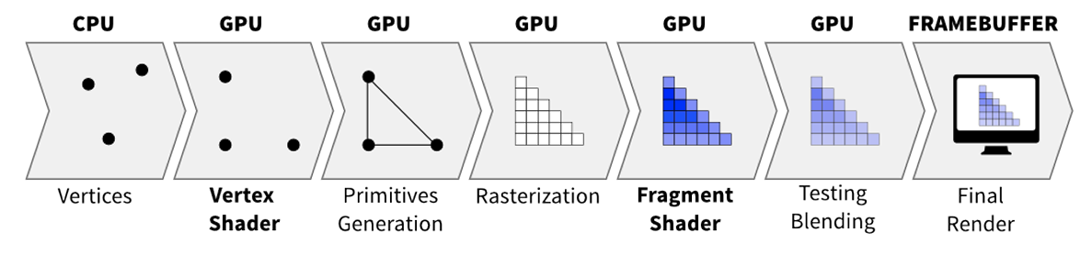
Fragment Shader
O Shadertoy não permite que você escreva vertex shaders e apenas permite que você escreva fragment shaders. Essencialmente, ele fornece um ambiente para experimentar e desenvolver no fragmento shader, tirando todo o proveito do paralelismo de pixels na tela.
Imagem:F.Andreussi(BUW)

Slide 45

Live Coding
Imagem:F.Andreussi(BUW)

Slide 46
Live coding
Introdução: https://www.shadertoy.com/view/MXfBW4
Círculo: https://www.shadertoy.com/view/l3fBWr

Slide 47
Computação Gráfica
Luciano Soares <lpsoares@insper.edu.br>
Fabio Orfali <fabioo1@insper.edu.br>
Gustavo Braga <gustavobb1@insper.edu.br>

